Slide 1


Предупреждение и пресечение пропаганды и рекламы наркотиков
У П Р А В Л Е H И Е
МИНИСТЕРСТВА ВНУТРЕННИХ ДЕЛ РОССИЙСКОЙ ФЕДЕРАЦИИ
по ЗАБАЙКАЛЬСКОМУ КРАЮ
Управление по контролю за оборотом наркотиков
Чита – 2024 г.

Slide 2

Пропаганда- деятельность физических и (или) юридических лиц по распространению информации, направленной на формирование в сознании установок и (или) стереотипов поведения либо имеющей цель побудить или побуждающая лиц, которым она адресована, к совершению каких-либо действий или к воздержанию от их совершения.

Slide 3
Запрещается распространение в средствах массовой информации, а также в информационно-телекоммуникационных сетях распространение сведений:
пропаганда каких-либо преимуществ использования:
о местах приобретения:
растений, содержащих наркотические средства или психотропные веществ либо их прекурсоров
о способах и местах культивирования, методах разработки, изготовления и использования:

Slide 4
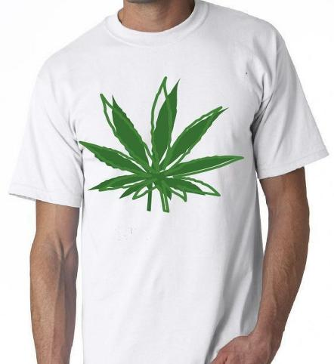

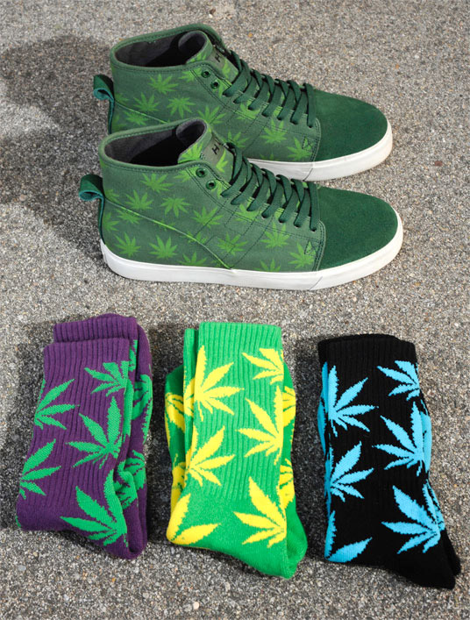

Способы пропаганды:
Реализация товарной продукции с наркосимволикой (продуктов питания, напитков, одежды, аксессуаров) либо открытое использование указанных предметов, путем публичной демонстрации неопределенному кругу лиц (ношение одежды, аксессуаров, демонстрация татуировок на теле и т.п.) а равно реклама фото- и видеоизображений указанной продукции в сети Интернет (на сервисах типа «Инстаграмм», Фейсбук» и т.п.).

Slide 5


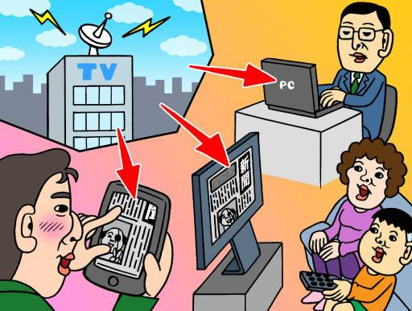
Распространение пронаркотической информации с использованием Интернет-ресурсов путем ее размещения на различных сайтах, досках объявлений, форумах, на страницах социальных сетей, в мессенджерах, на сайтах видео хостингов. Как правило, распространяется посредством сети Интернет информация в виде изображений, аудиозаписей, видеороликов, текстов, пропагандирующих либо рекламирующих наркотики, способы и места их приобретения, изготовления, употребления, а также объявления с предложениями работы в сфере незаконного оборота наркотиков.

Slide 6
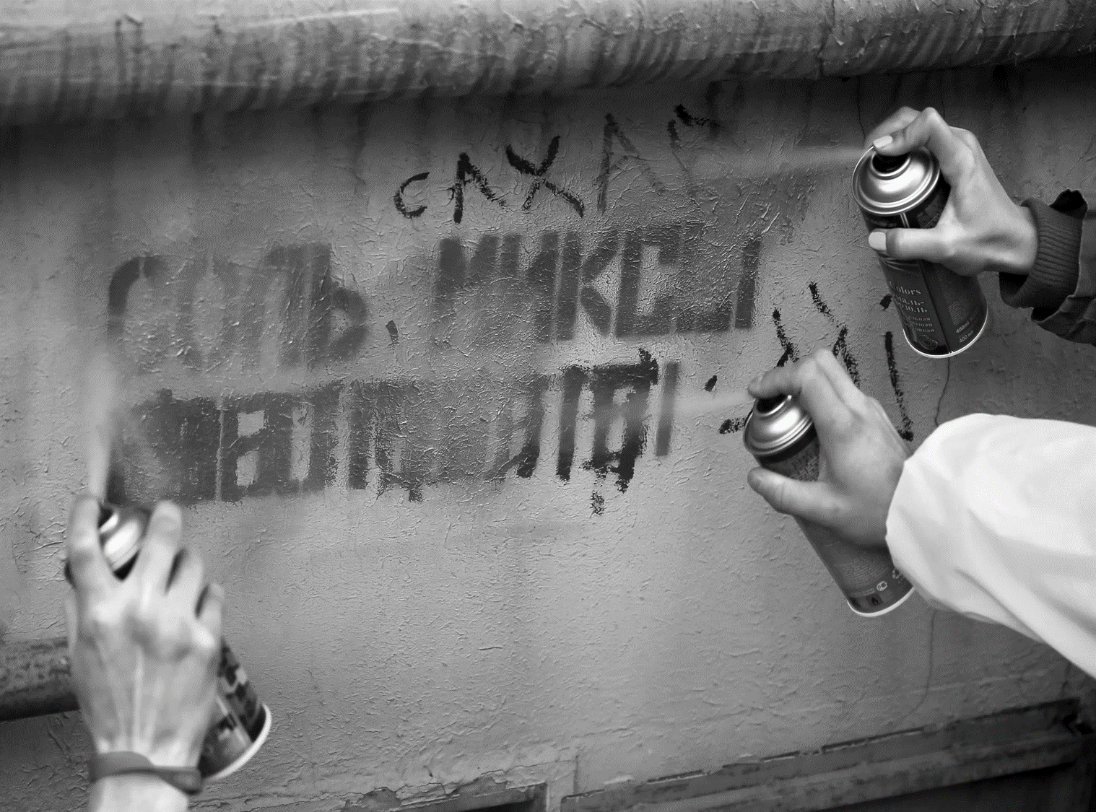
Распространение на объектах уличной инфраструктуры и иных расположенных в общественных местах объектах информации, содержащей наименования наркотических средств (в том числе сленговые), номера телефонов, названия интернет-сайтов, адреса в мессенджерах, при обращении на которые предлагаются к продаже наркотические средства либо работа в сфере незаконного оборота наркотиков («курьерами», «кладменами», «закладчиками», «граффитчиками», «операторами» и т.п.).

Slide 7
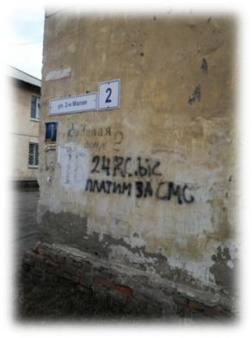
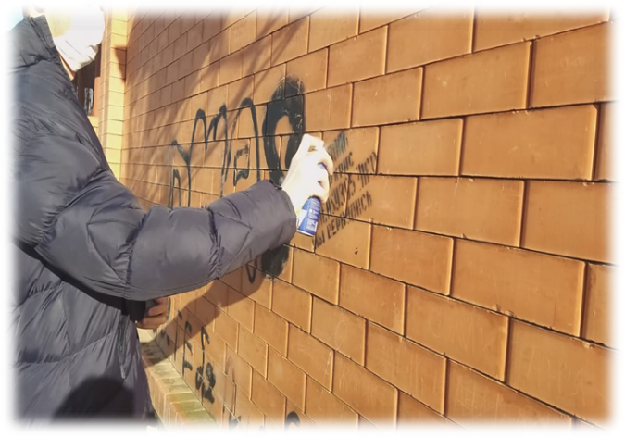
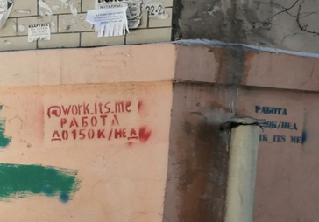

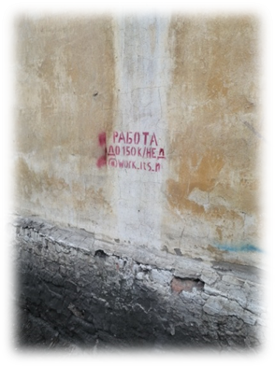
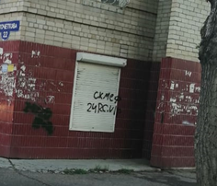
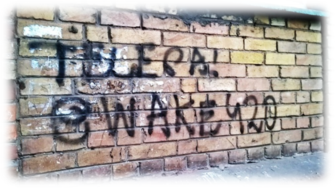

Slide 8

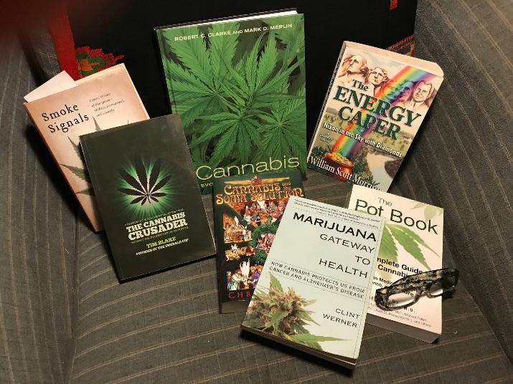
Распространение в результатах творческой деятельности (музыкальной, кинематографической, литературной и иной) сведений, пропагандирующих и рекламирующих наркотические средства и их немедицинское потребление.

Slide 9



Распространение в средствах массовой информации сведений, относимых к пропаганде рекламы наркотиков. Такое распространение может осуществляться в процессе теле-, радиовещания, в печатных изданиях сведений (материалов)
- содержащих положительную оценку действий, связанных с употреблением, приобретением, хранением, перевозкой, пересылкой, разработкой, производством (культивированием), сбытом наркотических средств,
- обосновывающих допустимость и (или) желательность осуществления подобных действий.

Slide 10

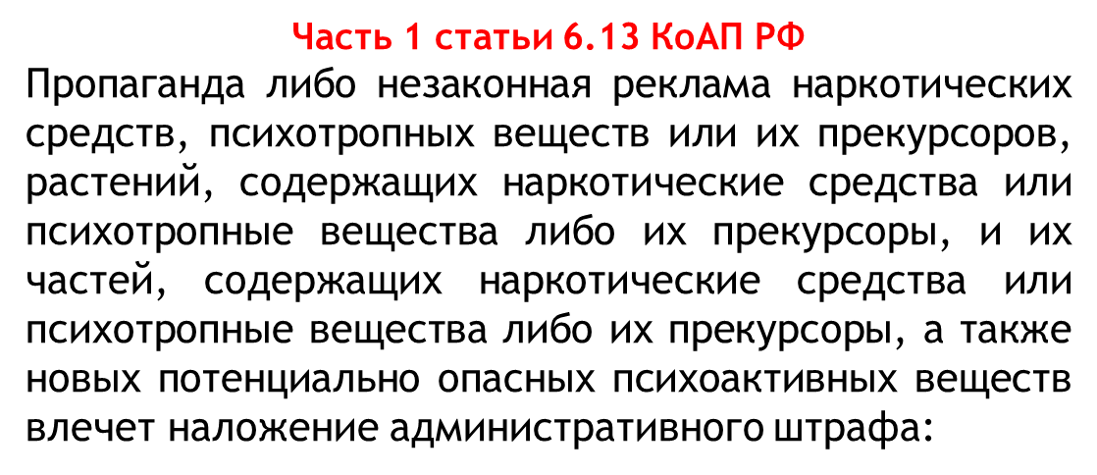
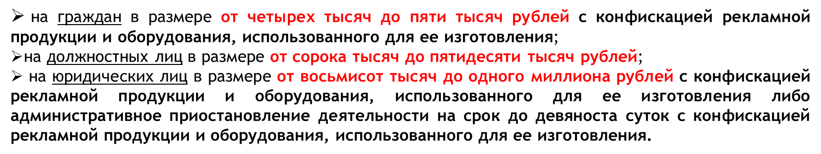
«Ответственность за распространение «наркотического контента»

Slide 11
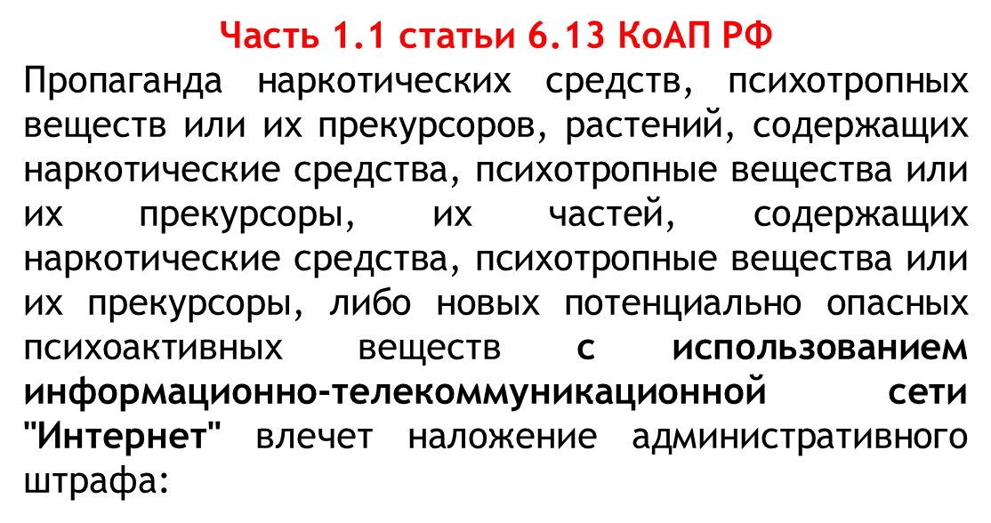

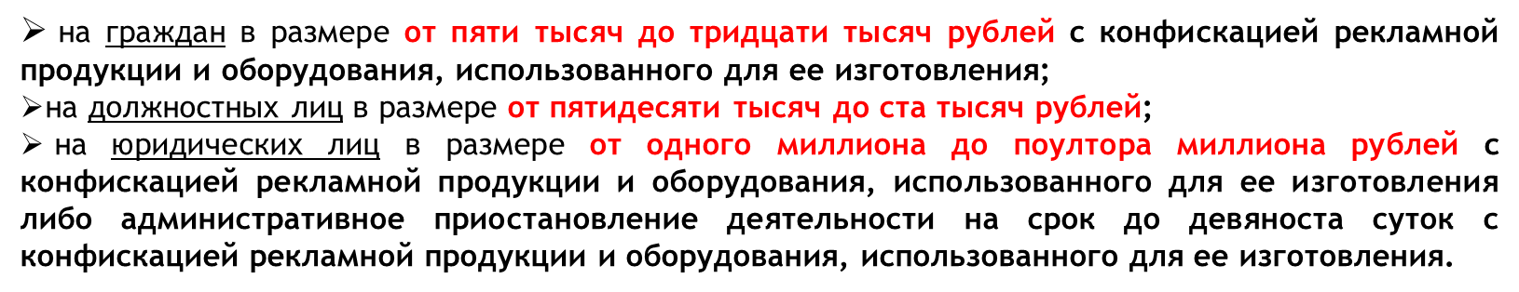
«Ответственность за распространение «наркотического контента»

Slide 12
СПАСИБО ЗА ВНИМАНИЕ!
УНК УМВД России по Забайкальскому краю

